Slide 1
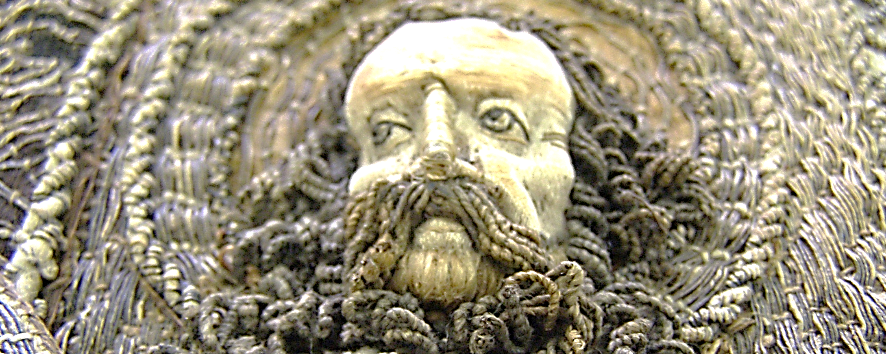
MOŽNOSTI ADJUSTÁCIE FRAGMENTÁLNE DOCHOVANÝCH LITURGICKÝCH TEXTÍLIÍ
Mgr. art. Dana Fagová
Historické muzeum, Národní muzeum, Praha

Slide 2
ADJUSTÁCIA V RÁME
v prípade, že sa nevie pôvodný tvar textílie, z ktorej fragment pochádza

Slide 3
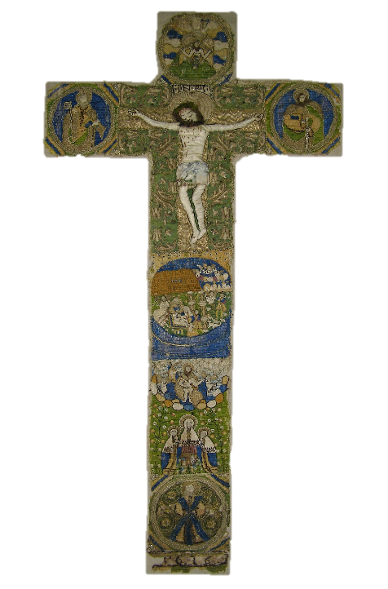
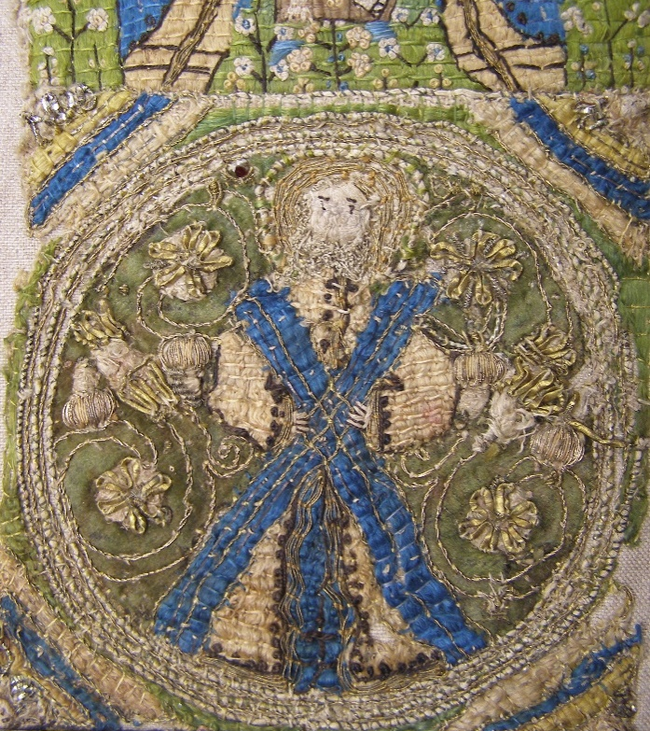
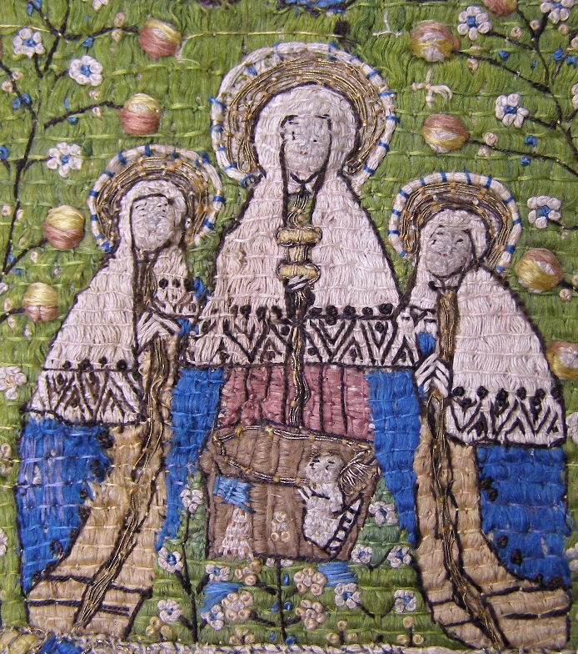
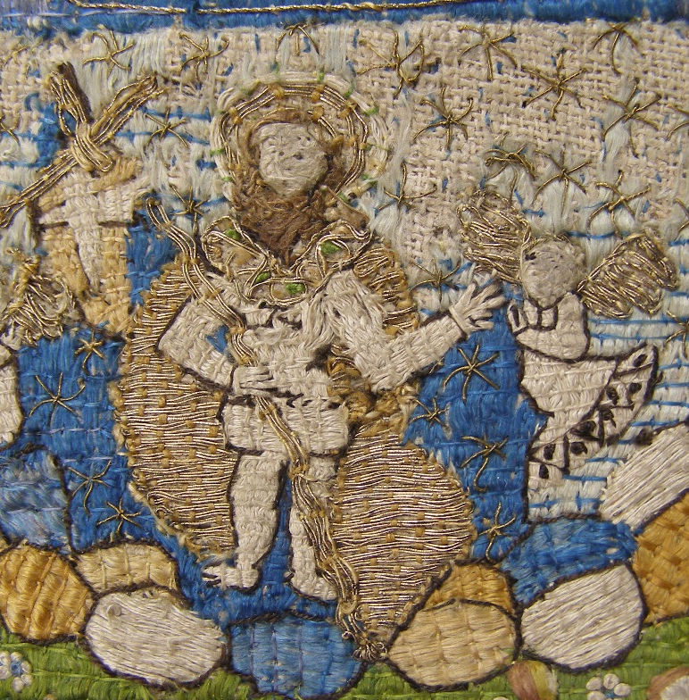
KRÍŽ Z KAZULE
Datácia: 1616
Inventárne číslo: H2-5890
Národní muzeum, Praha
výška fragmentu: 100 cm, šírka fragmentu: 54 cm
výšivka farebným hodvábom a zlatou priadzou, vsadené granáty
výjav Ukrižovania Krista
v spodnej časti kríža vyšitý letopočet „1616“

Slide 4
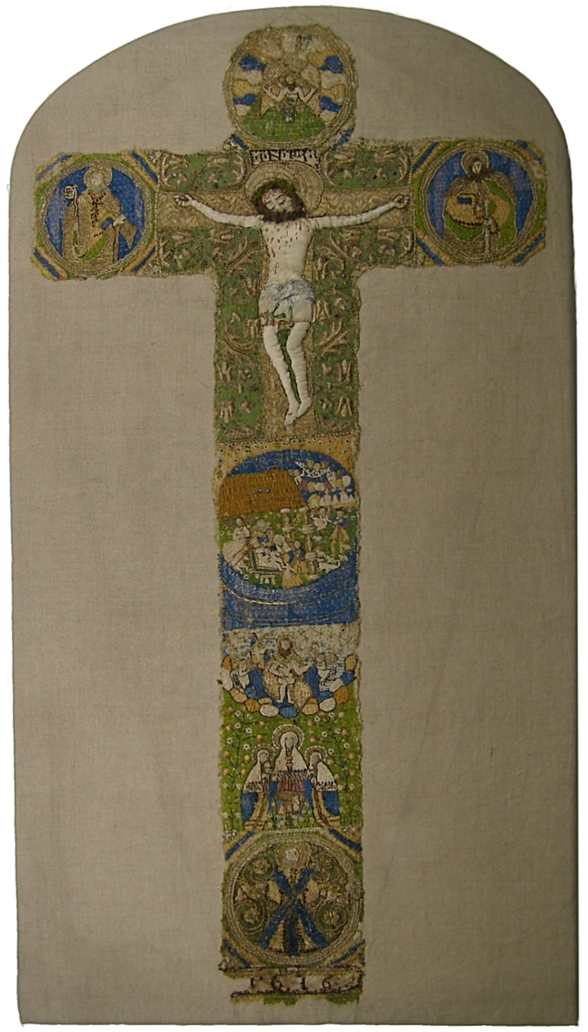
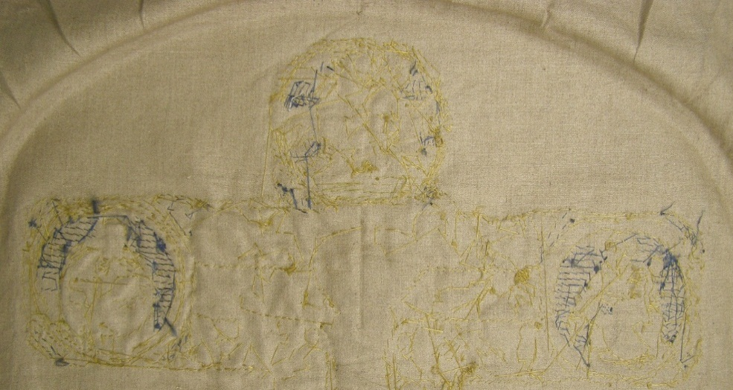
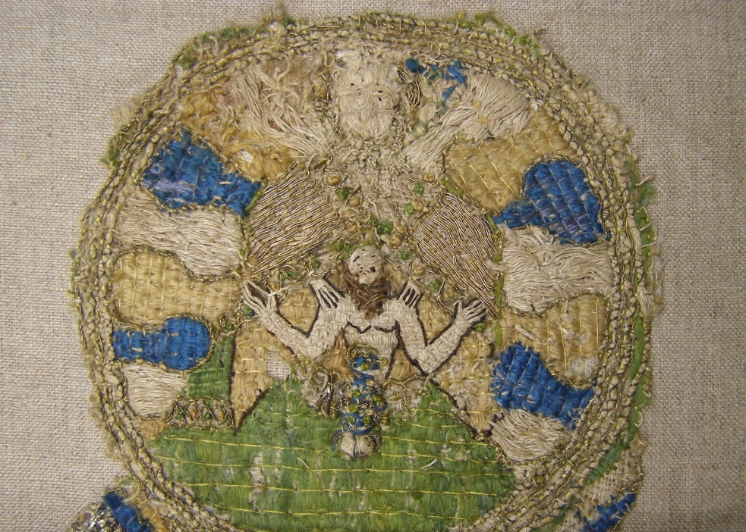
Pôvodné riešenie adjustácie kríža pre výstavné účely a uskladnenie

Slide 5
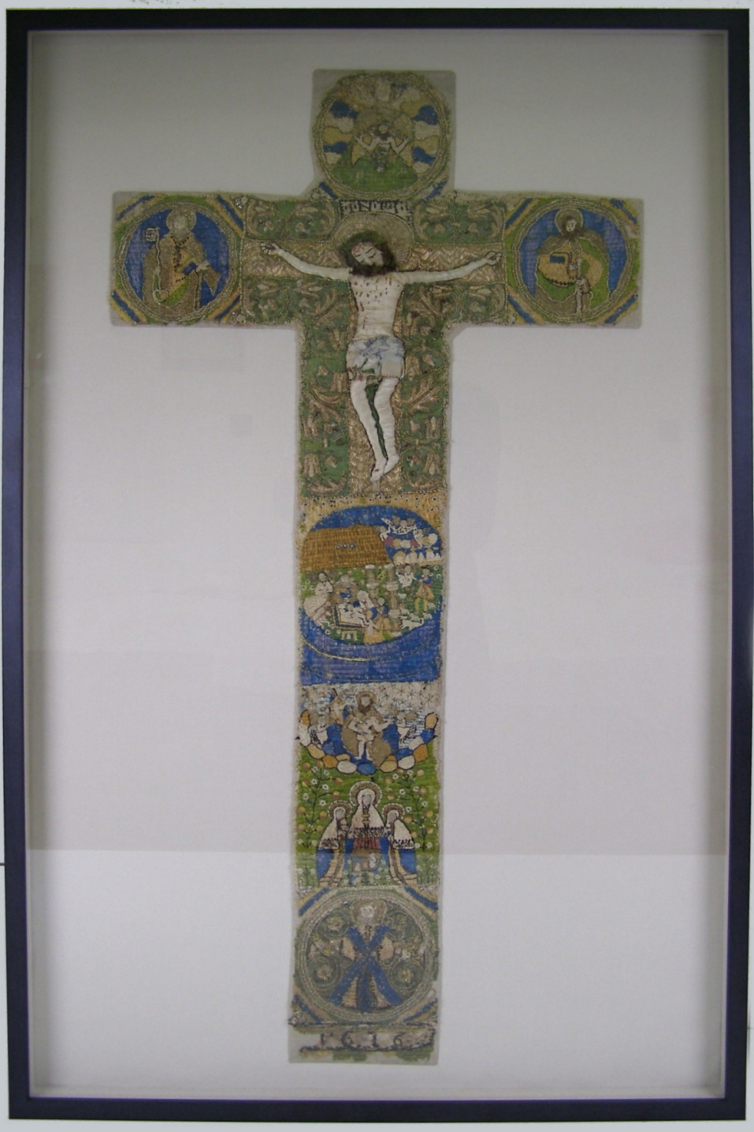
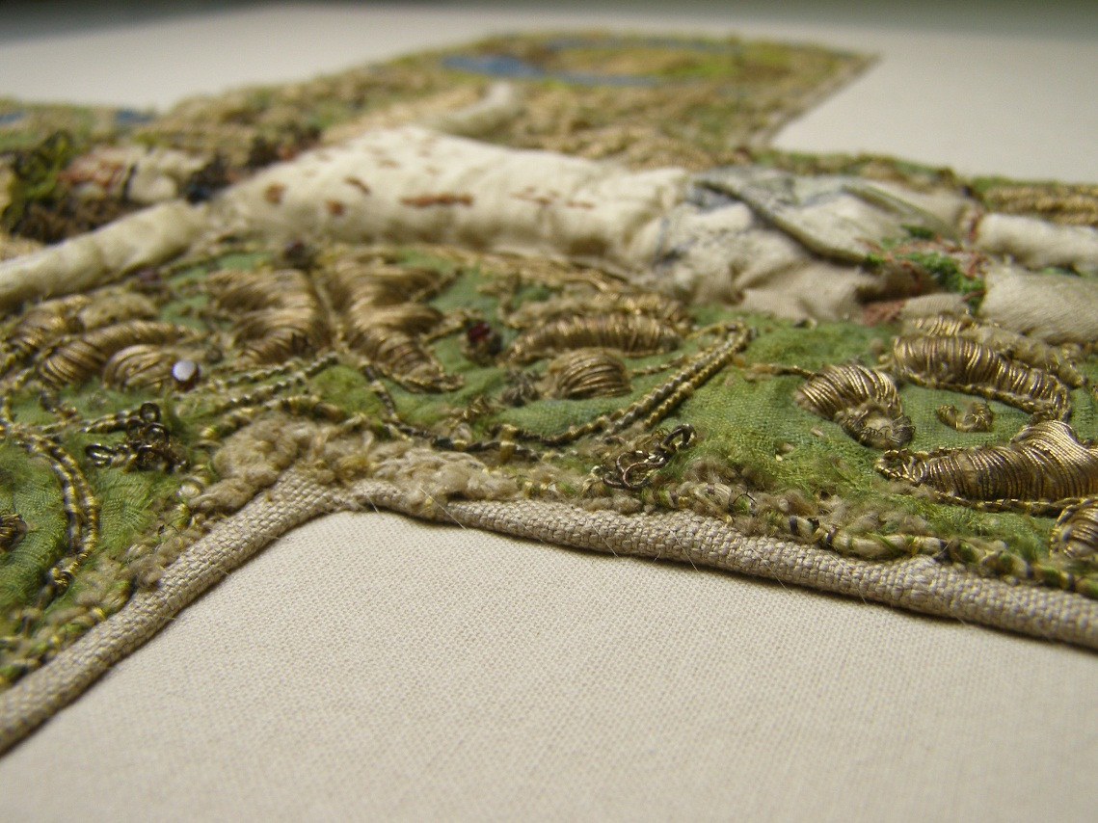
Nové riešenie adjustácie kazule

Slide 6
VÝHODY:
ochrana pred vplyvmi vonkajšieho prostredia
MOŽNÁ KOMPLIKÁCIA / NEVÝHODA?:
predmet stráca svoj pôvodný charakter, v tomto prípade priestorového odevu

Slide 7
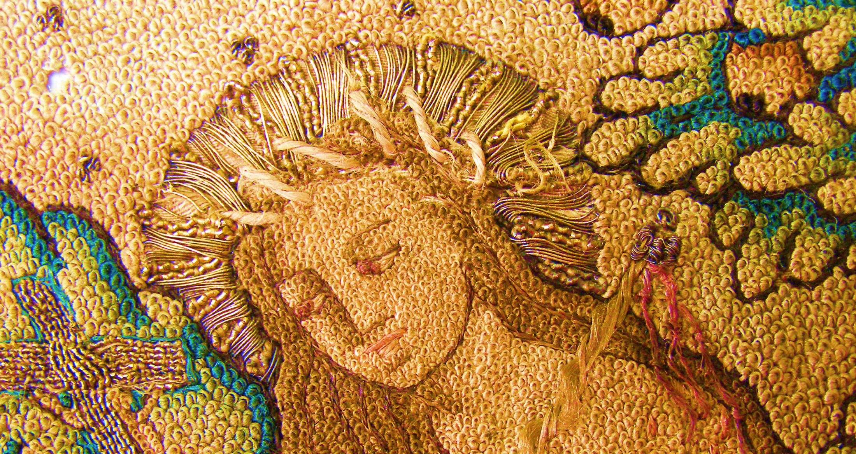
ADJUSTÁCIA DO PASPARTY a RÁMU

Slide 8
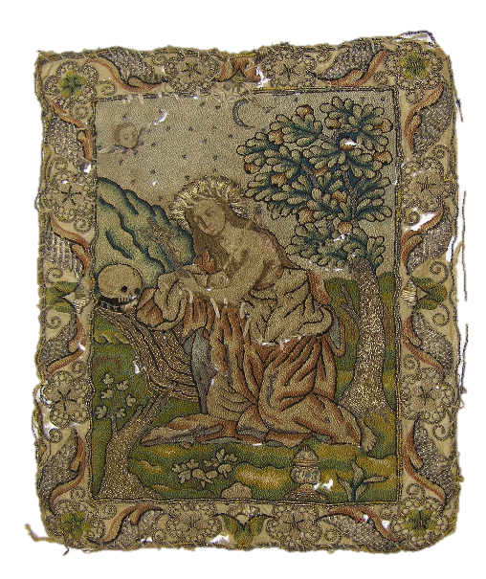
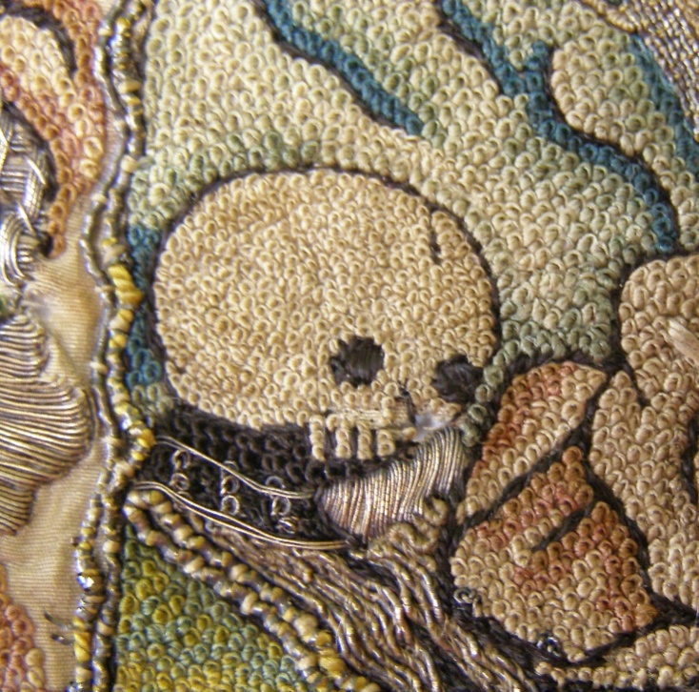
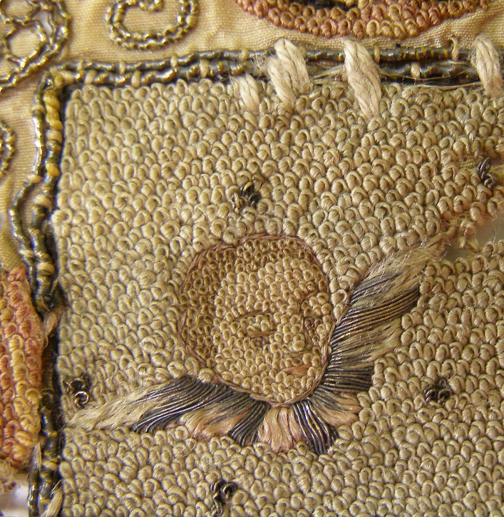
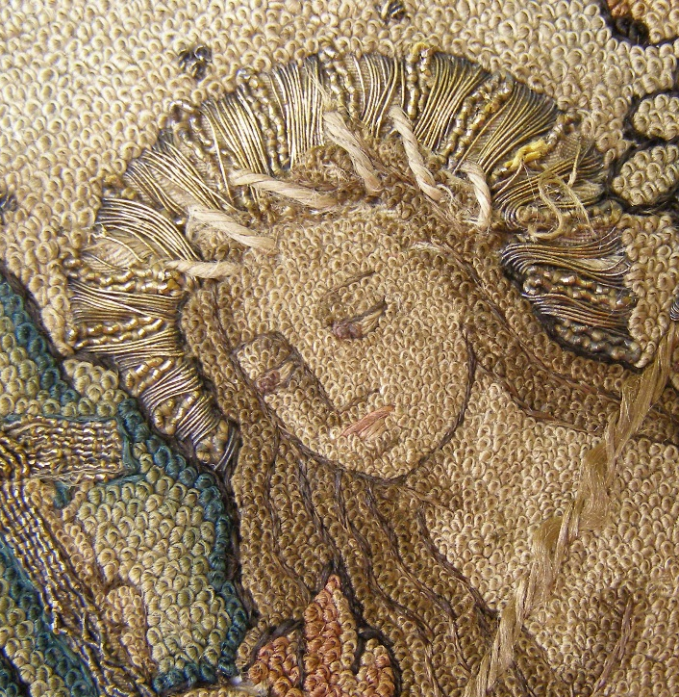
FRAGMENT VÝŠIVKY s Máriou Magdalénou – BURSA?
Datácia: 1625 - 1675
Inventárne číslo: H2-5040
Národní muzeum, Praha
výška fragmentu: 19 cm, šírka fragmentu: 15,3 cm
Výšivka kovovou priadzou a farebným hodvábom uzlíčkovým stehom na hodvábnom ripse
Motív kajúcej Márie Magdalény

Slide 9
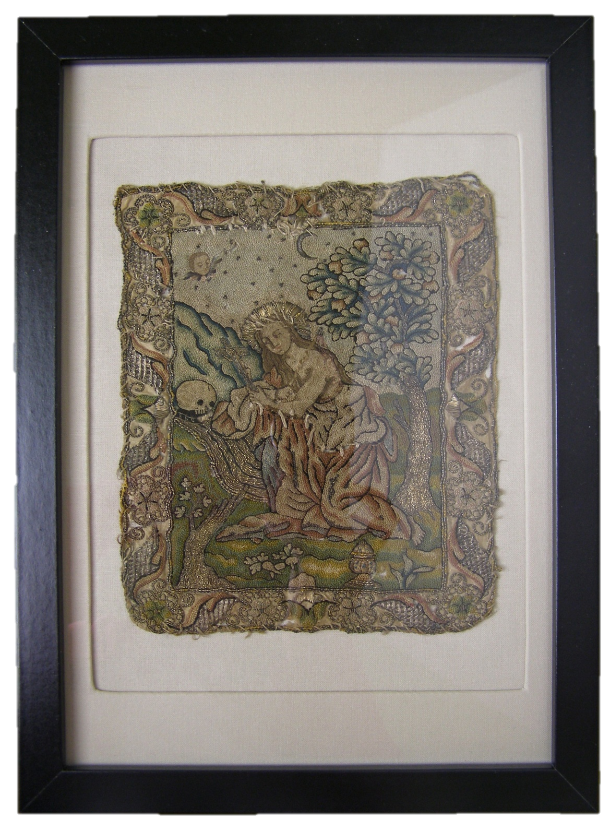
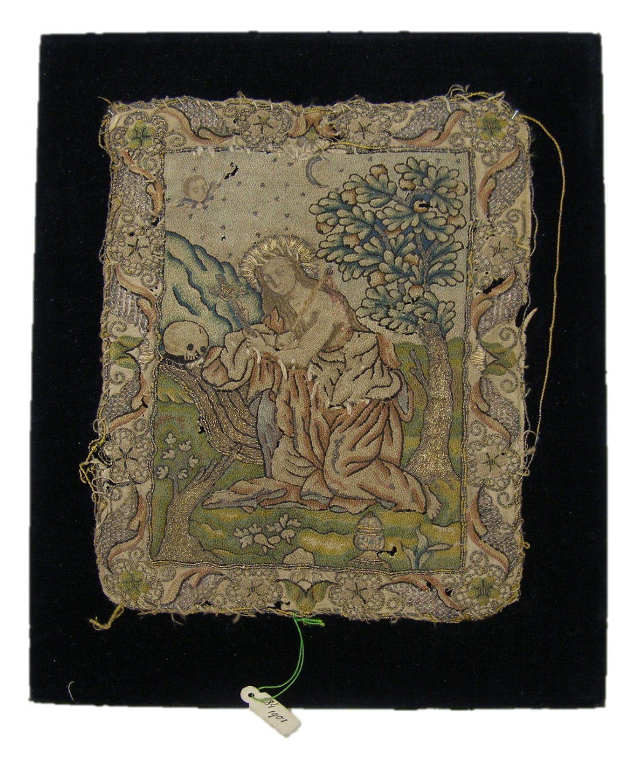
Pôvodné a nové riešenie adjustácie výšivky pre výstavné účely a uskladnenie

Slide 10
VÝHODY:
Predmet je chránený pred vplyvmi vonkajšieho prostredia
Vhodná výška pasparty zamedzuje priamemu kontaktu s vrchnou, sklenou doskou
Dokáže vymedziť pôvodný tvar textílie z ktorej fragment pochádza

Slide 11
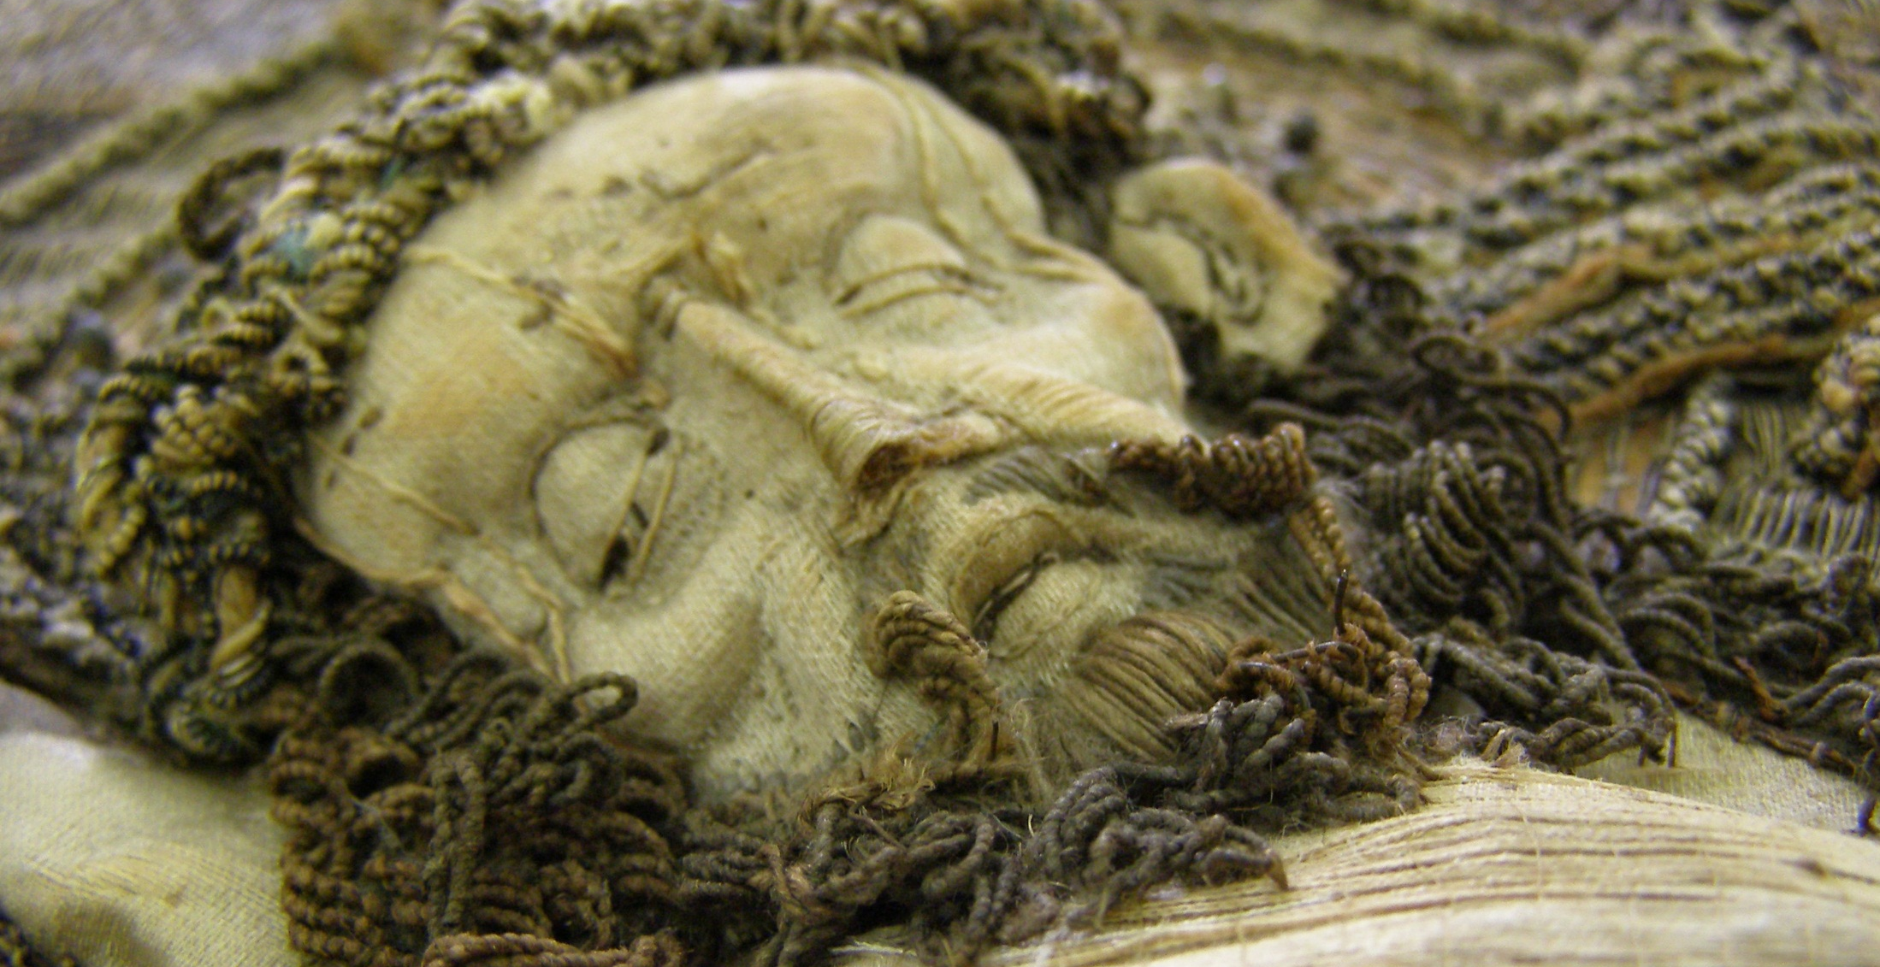
ADJUSTÁCIA NA TVAROVANEJ PODLOŽKE
tvar podložky rešpektuje tvar dochovaného fragmentu
V prípade, že je dochovaná väčšia časť celku – napr. celý diel odevu
V prípade, že sa kladie dôraz na fragment

Slide 12
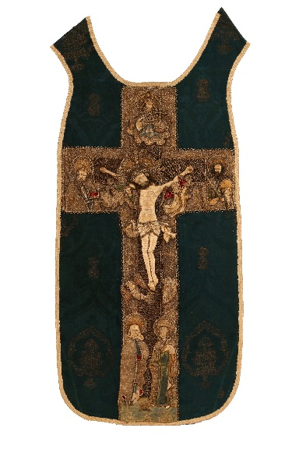
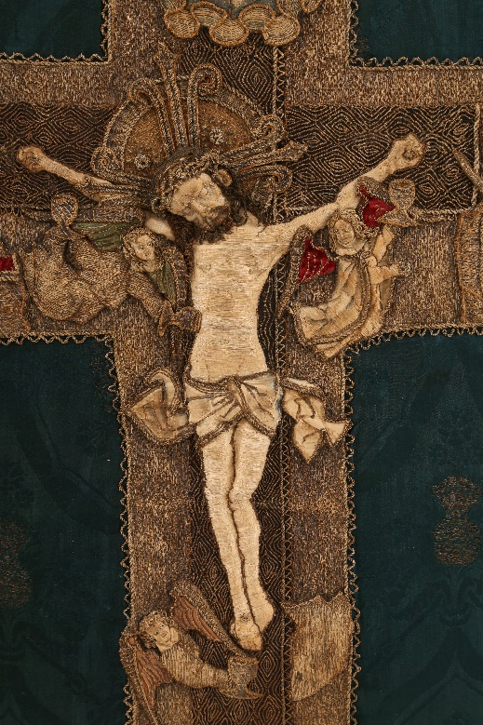
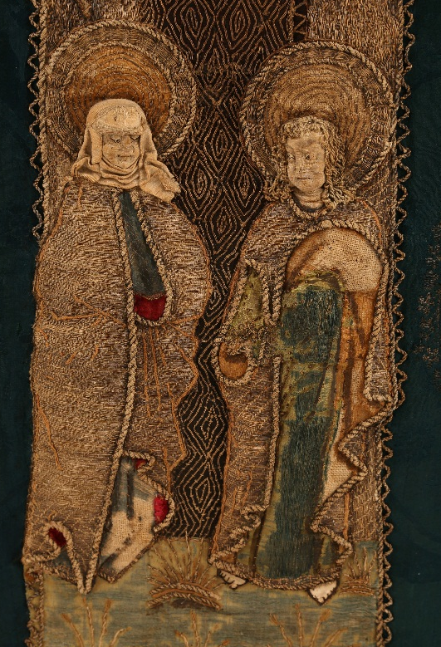
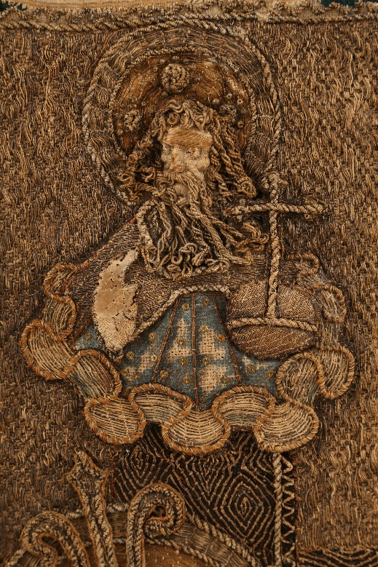
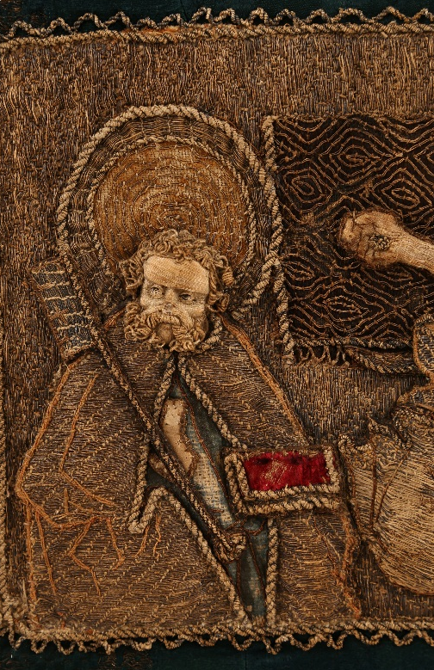
DORZÁLNA ČASŤ KAZULE S KRÍŽOM
Datácia: 1500-1530
Inventárne číslo: H2-3546
Národní muzeum, Praha
výška: 135 cm, šírka: 66 cm
tmavo-zelený hodvábny damašek s brožovaným motívom granátového jablka v kartušiach zlatou priadzou
aplikovaný kríž pokrýva reliéfna výšivka a aplikácia s výjavom Ukrižovania Krista

Slide 13
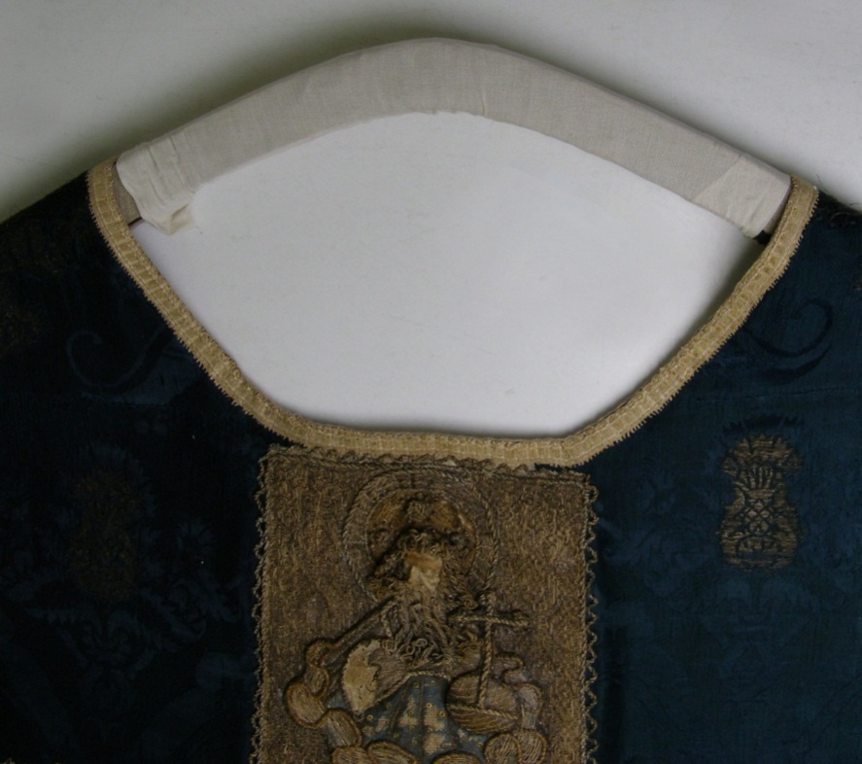
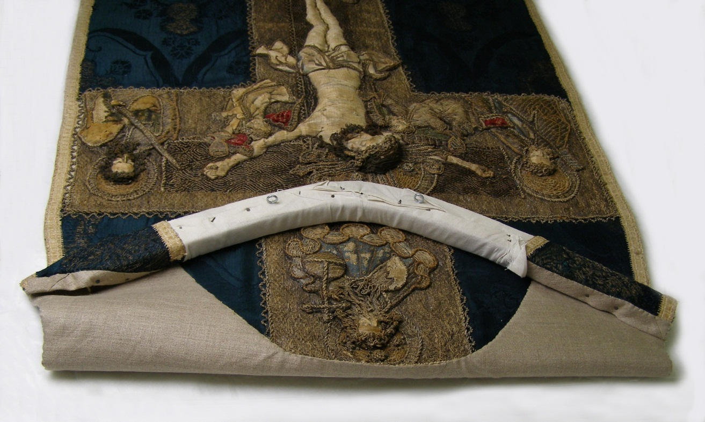
Pôvodné riešenie adjustácie kazule pre výstavné účely a uskladnenie

Slide 14
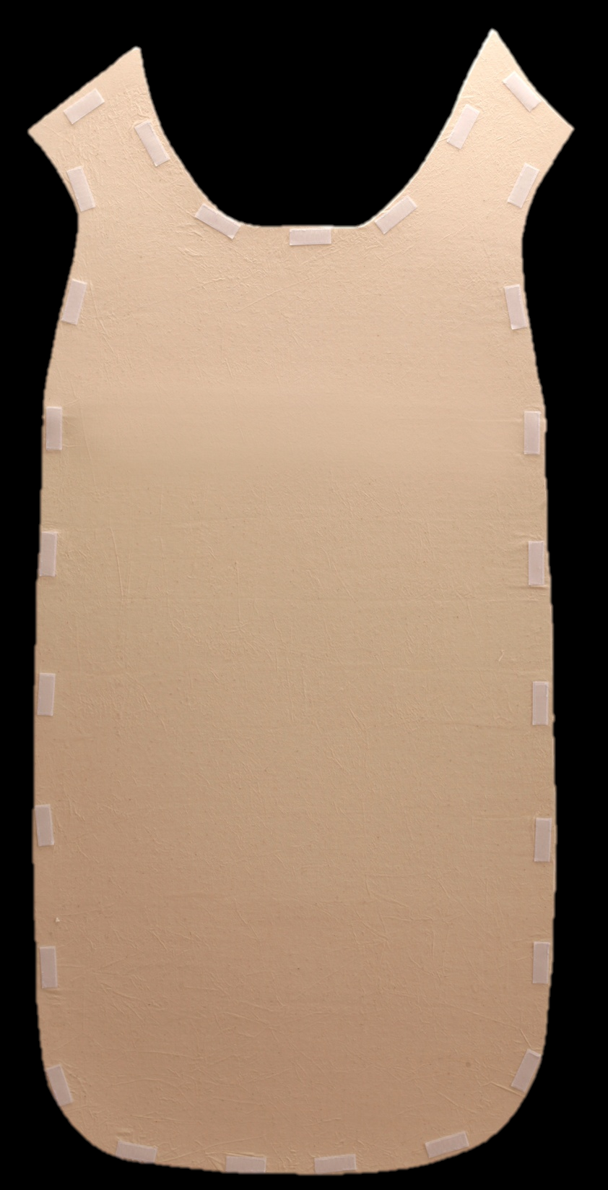
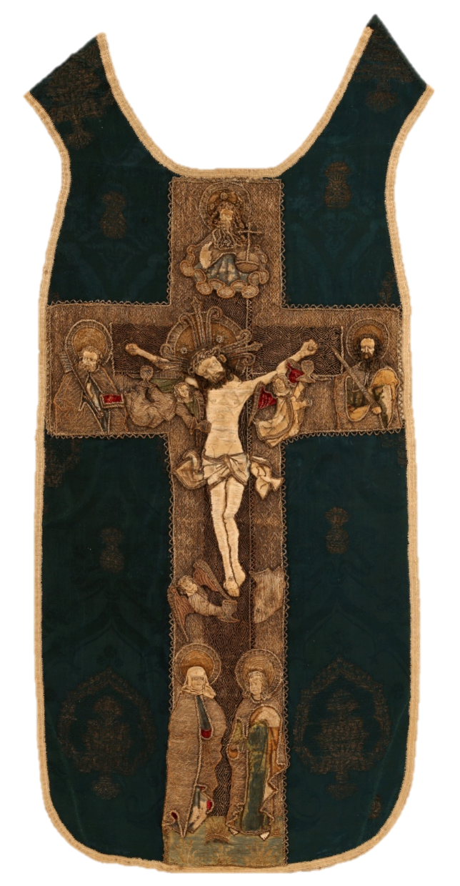
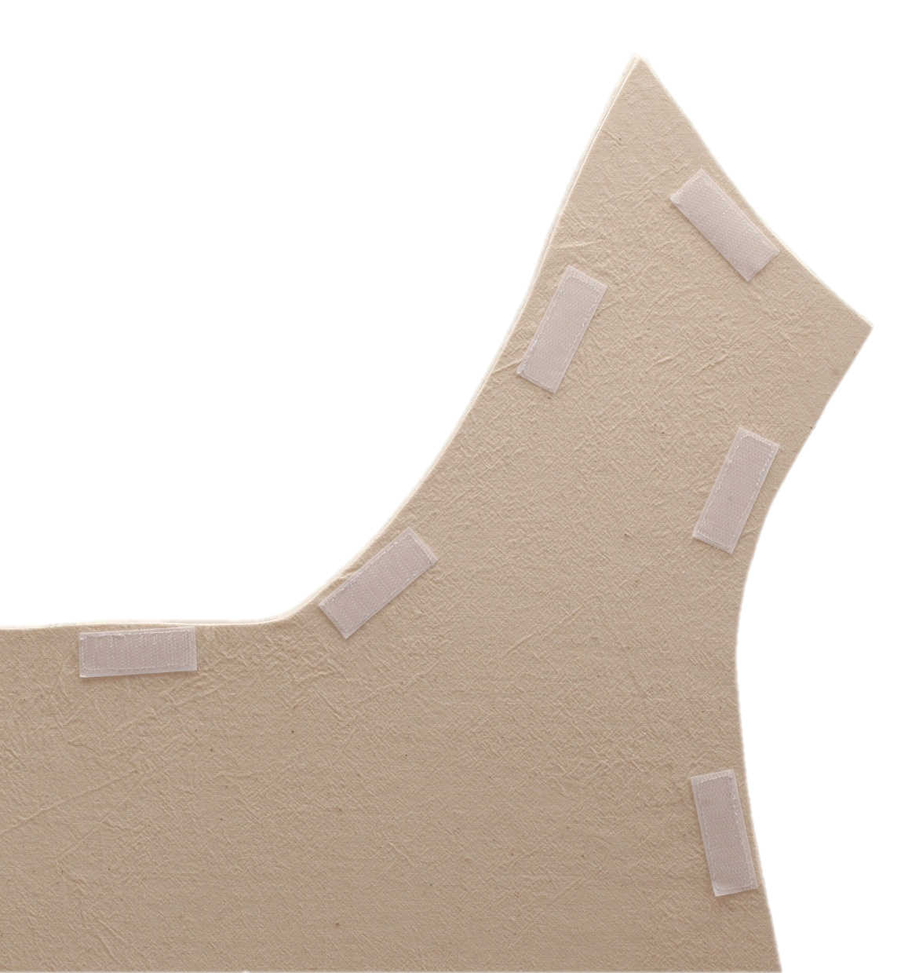
Nové riešenie adjustácie kazule

Slide 15
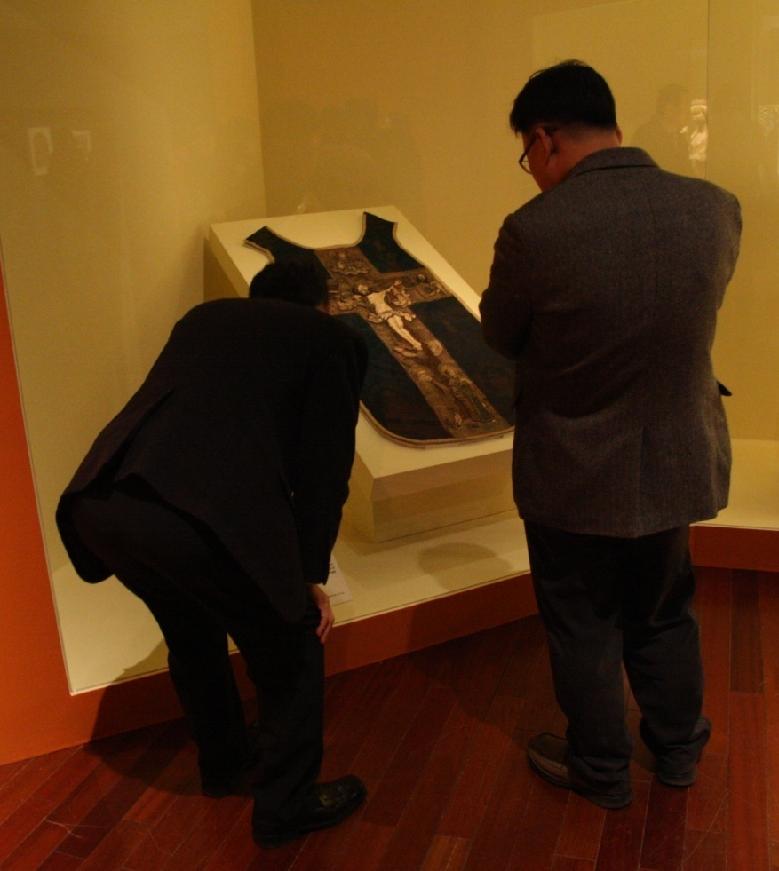

Slide 16
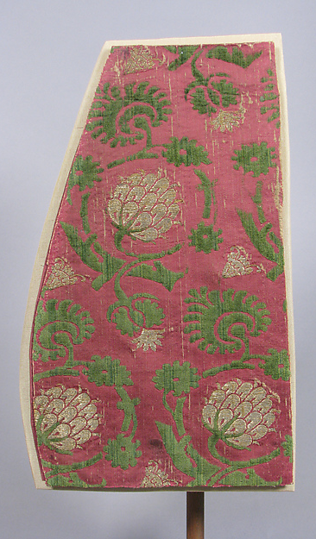
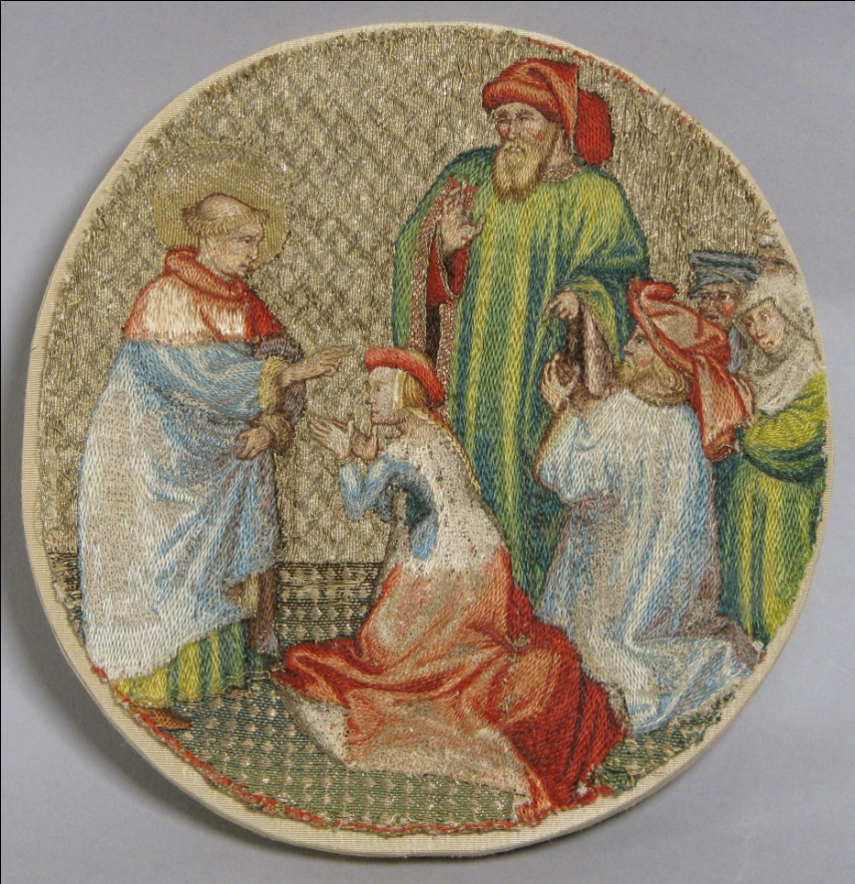
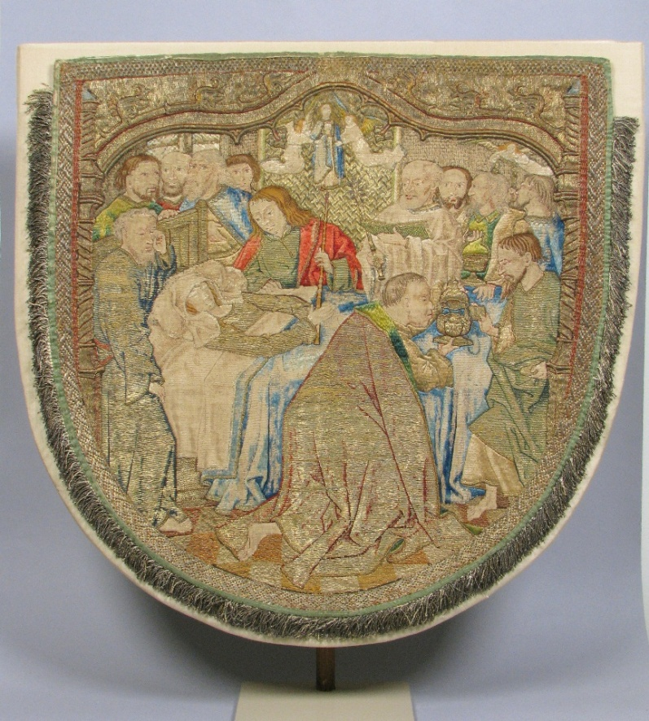
Príklady adjustácie fragmentu na tvarovanej podložke z iných inštitúcíí
Fragment talianskeho zamatu, druhá pol. 15. st.
Fragment výšivky z oltárnej prikrývky alebo liturgického rúcha, ca. 1430
Kapucňa z pluviálu, koniec 15. storočia
Príklady adjustácie textilných fragmentov – Metropolitan Museum of Art, NY
http://www.metmuseum.org/collection/the-collection-online/search/227752?=&imgNo=0&tabName=object-information
http://www.metmuseum.org/collection/the-collection-online/search/468239
http://www.metmuseum.org/collection/the-collection-online/search/468474?rpp=30&pg=1&ft=Ecclesiastical+Vestment&pos=22

Slide 17
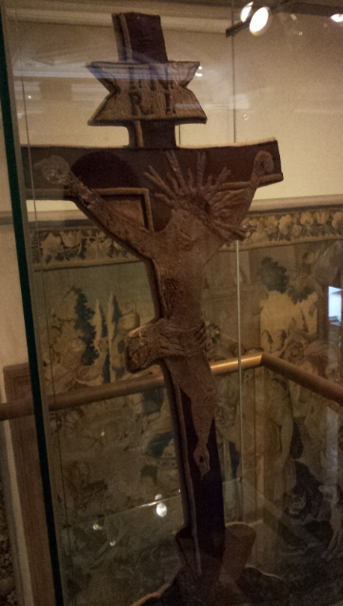
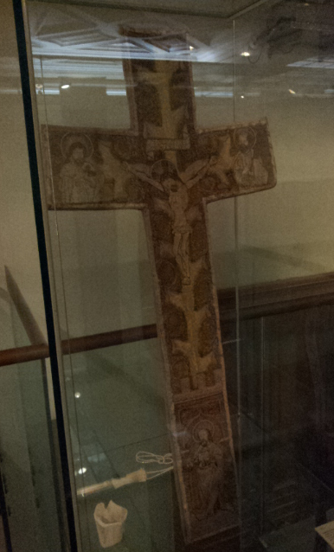
Príklady adjustácie fragmentu na tvarovanej podložke z iných inštitúcíí
Inštalácia fragmentov kazulí v stálej expozícii UPM – Příběh vlákna, Praha

Slide 18
VÝHODY:
viac možností inštalácie
váha predmetu rozložená
uľahčenie manipulácie, transportu
MOŽNÁ KOMPLIKÁCIA / NEVÝHODA:
nevyhnutnosť ďalšieho ochranného zabezpečenia pre predmet
materiál na zhotovenie podložky → váha predmetu

Slide 19
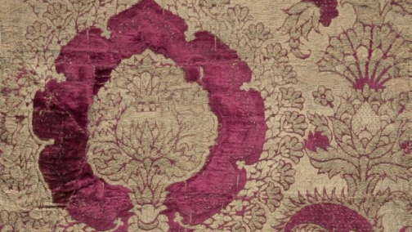
ĎALŠIE MOŽNOSTI ADJUSTÁCIE

Slide 20
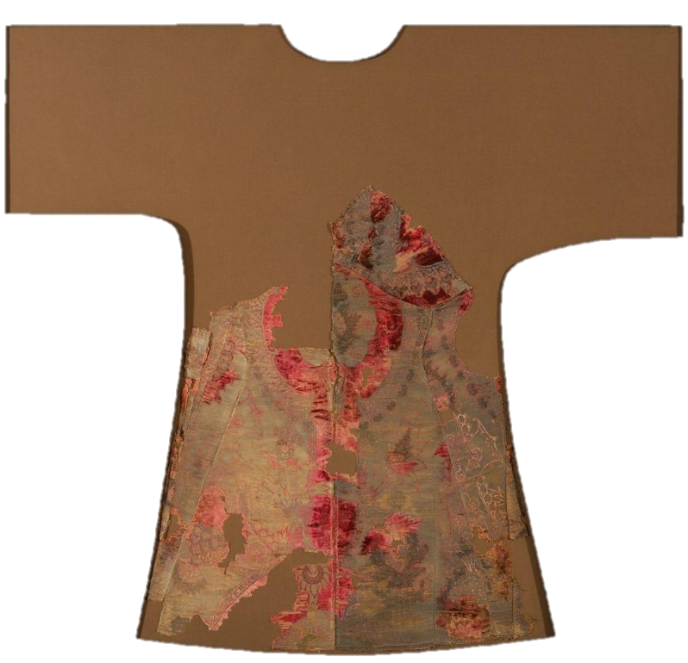
ADJUSTÁCIA FRAGMENTU v TVARE PÔVODNEJ SILUETY PREDMETU
POHREBNÁ DALMATIKA Ladislava Pohrobka (†1457)
Datácia: 15. storočie
Inventárne číslo: PHA 48
Správa Pražského hradu
Dochovaná podšívka z dalmatiky

Slide 21
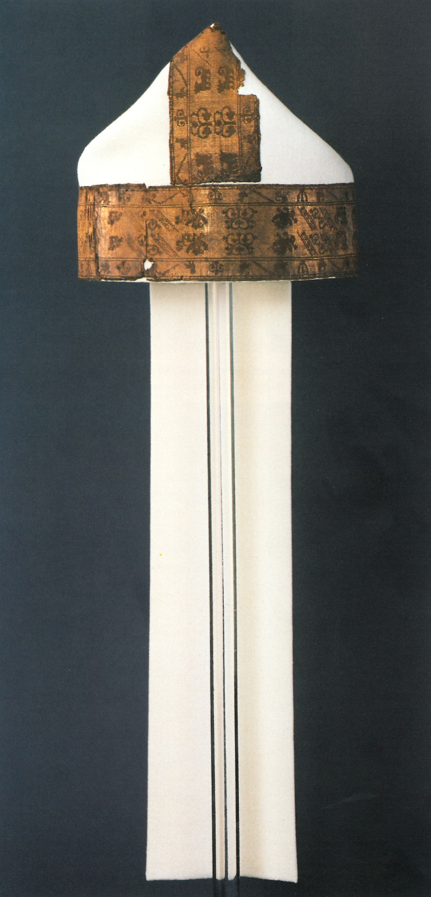
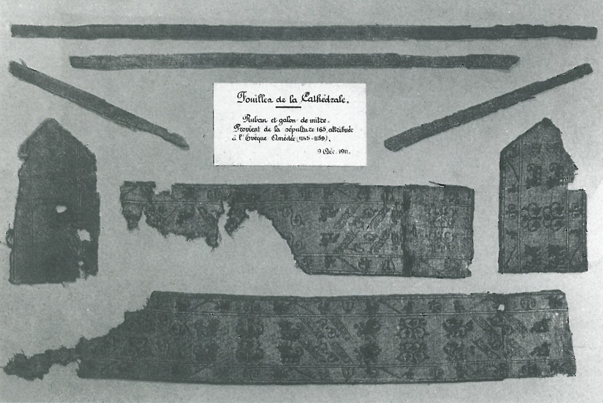
ADJUSTÁCIA FRAGMENTU
v 3D alebo 2D FORME?
POHREBNÁ MITRA, biskup Amadeus de Lausanne (†1159)
Katedrála v Lausanne / Abbeg Stiftung
FLURY_LEMBERG, M.: Textile Conservation and Research. Abegg-Stiftung, 1988.

Slide 22
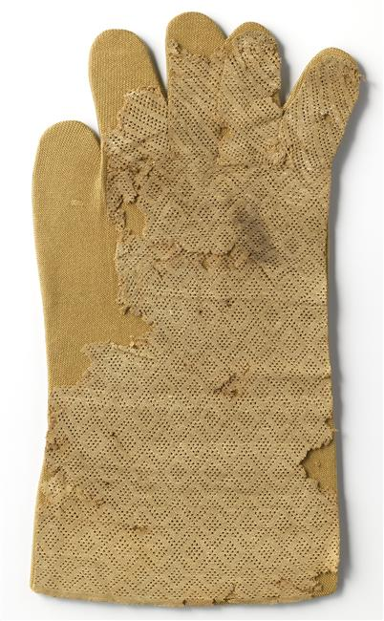
HODVÁBNA PONTIFIKÁLNA RUKAVICA
14. Storočie
Musée de Cluny, Musée national du Moyen-Age
http://les8petites8mains.blogspot.cz/2010/11/histoire-du-tricot-du-xive-au-debut-du.html

Slide 23
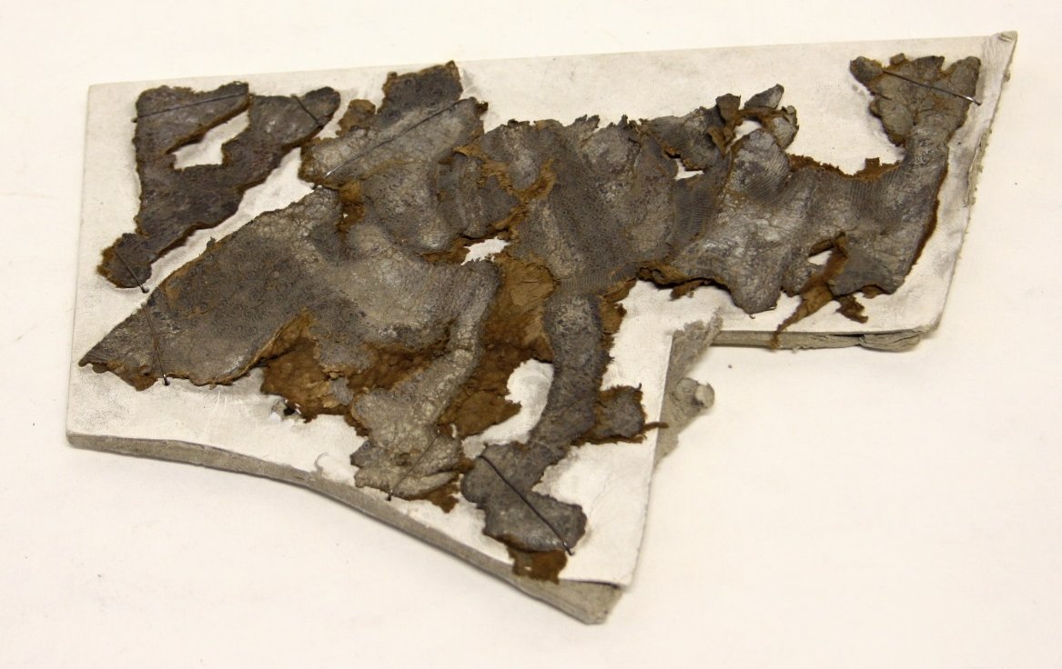
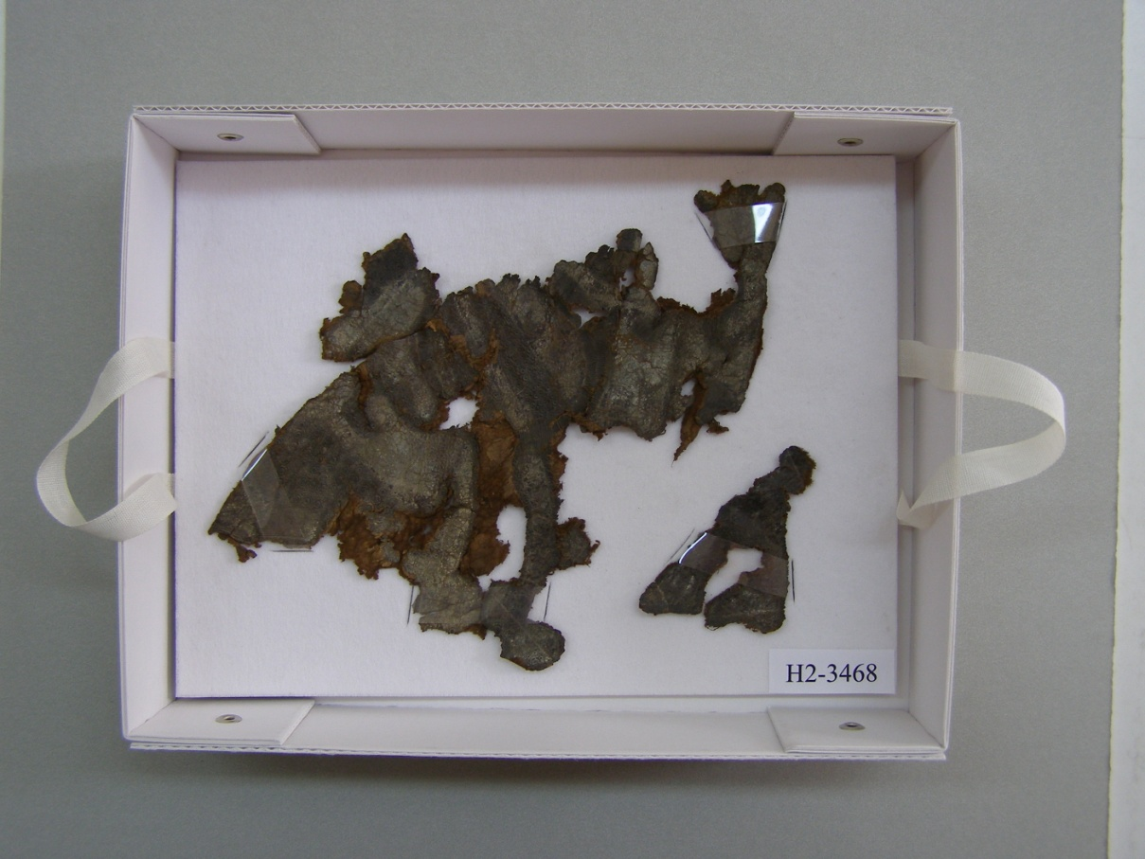
MOŽNOST ADJUSTÁCIE FRAGMENTU PRE ŠTUDIJNÉ ÚČELY
FRAGMENT USNE pravdepodobne z koženej kazule
Inventárne číslo: H2-3468
Národní muzeum, Praha
Pôvodné a nové riešenie adjustácie pre študijné účely a uskladnenie

Slide 24
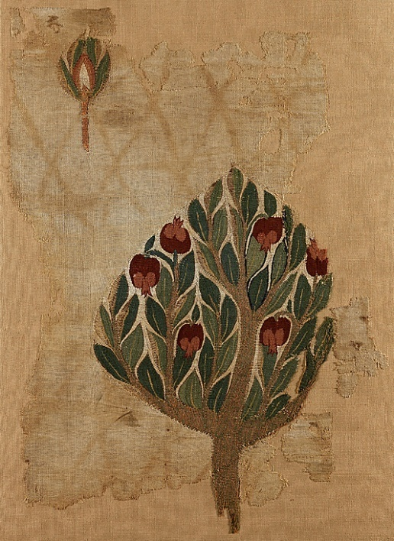
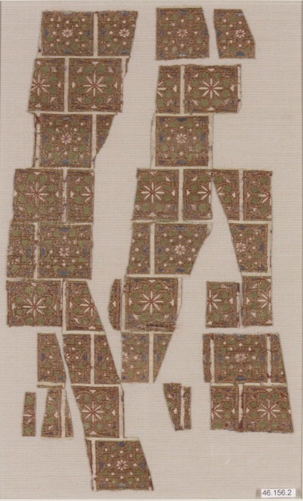
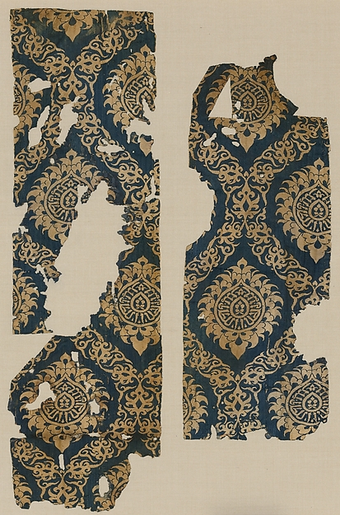
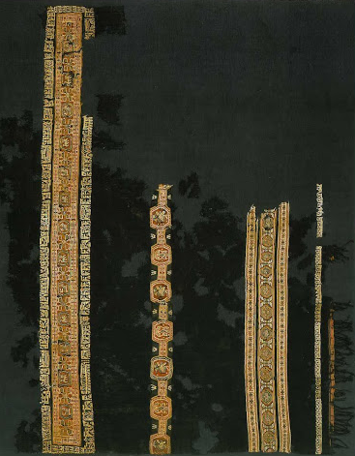
PRÍKLADY K VÝBERU VHODNÉHO ODTIEŇA PODKLADOVÉHO MATERIÁLU POD FRAGMENT
Benaki Museum, Athens
MET, NY
MET, NY
MET, NY
https://www.google.com/culturalinstitute/asset-viewer/fragment-of-a-shawl/LgFJjbgh_fSmTA?projectId=art-project
http://www.metmuseum.org/exhibitions/view?exhibitionId={60853040-ae7e-4162-8fa7-525505d6b633}&oid=479071&ft=*&fe=1
http://www.metmuseum.org/collection/the-collection-online/search/450719?rpp=20&pg=1&rndkey=20120307&ft=*&when=A.D.+1000-1400&where=Europe&what=Textiles&pos=13
http://www.metmuseum.org/collection/the-collection-online/search/450735

Slide 25
ĎAKUJEM ZA POZORNOSŤ.
Autori fotografií:
Dana Fagová, Národní muzeum
Romana Kozáková, Národní muzeum
Alžběta Kumstátová, Národní muzeum
Veronika Šulcová, Národní muzeum
Oľga Tlapáková, Národní muzeum
Kontaktné údaje:
dana_fagova@nm.cz

